Slide 1



جمع الأعداد المكونة من ثلاثة أرقام
ص ٧٠
٢ – ٦
الجمع
الفصل الثاني
فكرة درسنا يا أصدقائي هي :
أجمع أعدادًا مكونة من ثلاثة أرقام ، وأستعمل التقدير للتأكد من معقولية الجواب

Slide 2


جمع الأعداد المكونة من ثلاثة أرقام
ص ٧٠
٢ – ٦
الجمع
الفصل الثاني
تشتهر منطقة الجوف بزراعة الزيتون ، إذا كان في مزرعتنا ١٢٧ شجرة زيتون ، وفي مزرعة جيراننا ٦٨ شجرة زيتون ، فكم شجرة زيتون في المزرعتين ؟
لقد استعملت في درس استكشف " النماذج " لجمع عددين مكونين من ثلاثة أرقام ، ويمكنني أيضًا استعمال ورقة وقلم لجمع الأعداد المكونة من ثلاثة أرقام

Slide 3
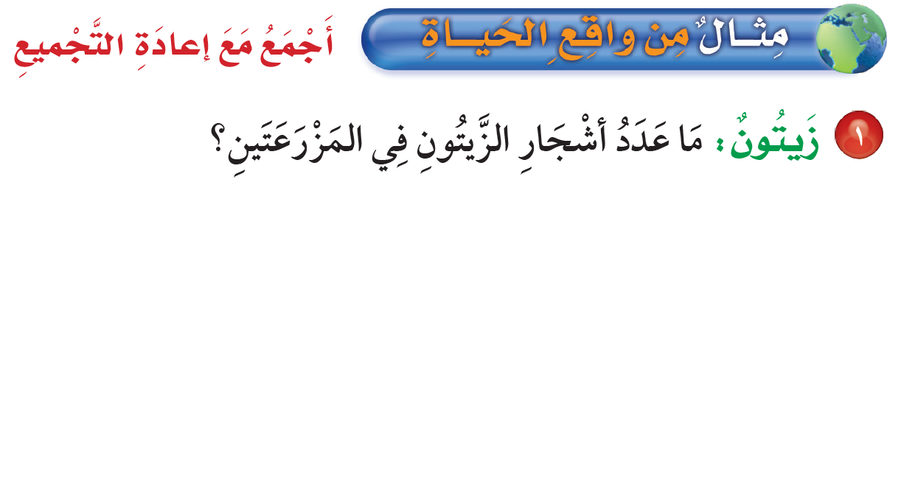
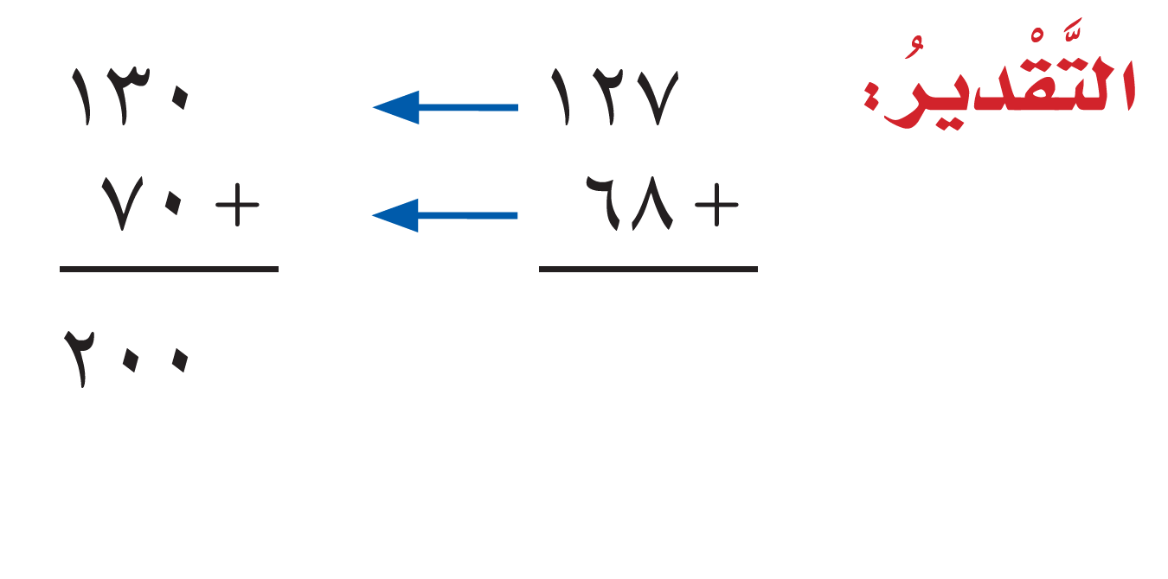
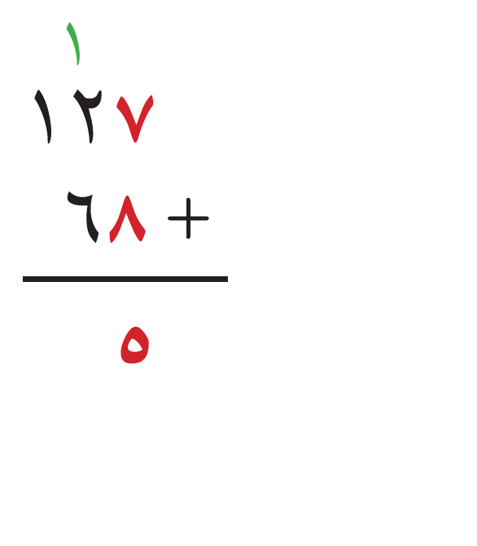
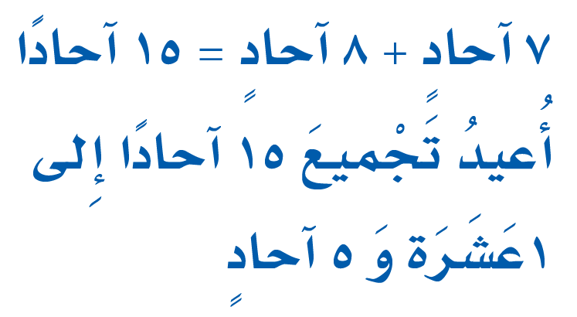
جمع الأعداد المكونة من ثلاثة أرقام
ص ٧٠
٢ – ٦
الجمع
الفصل الثاني
أجد ناتج الجمع ١٢٧ + ٦٨
الخطوة ١ : أجمع الآحاد

Slide 4
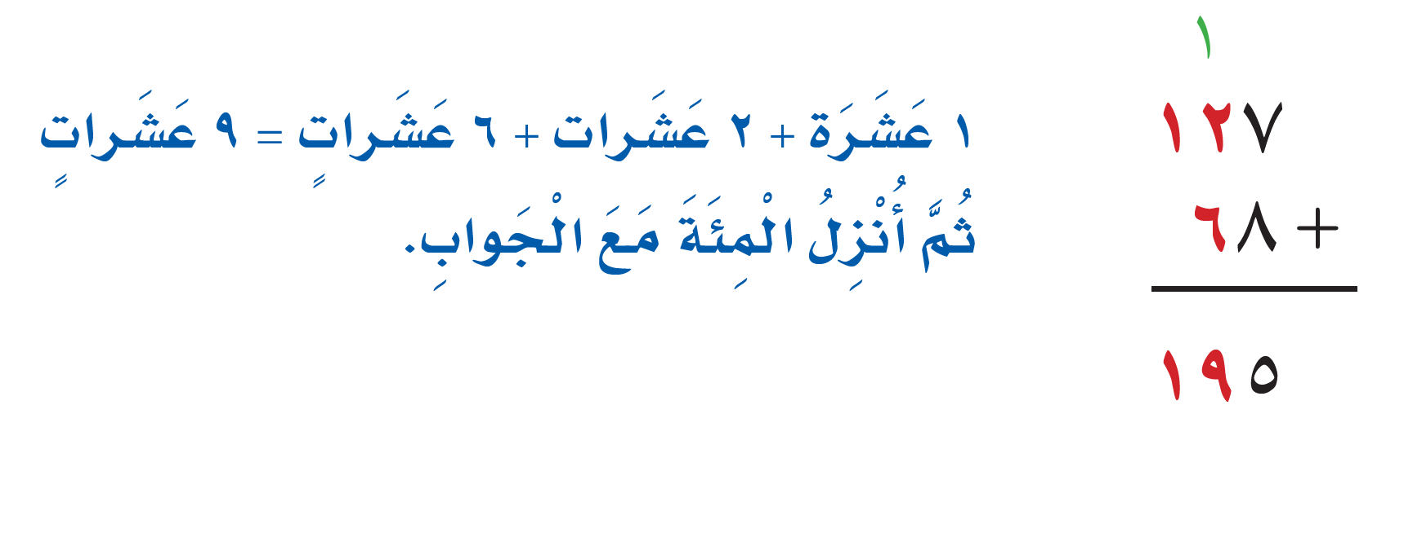

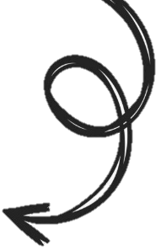
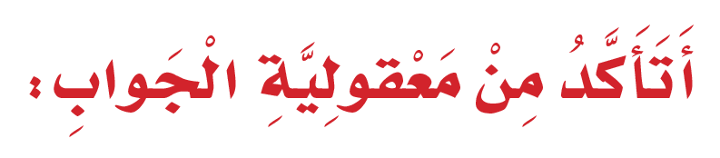
جمع الأعداد المكونة من ثلاثة أرقام
ص ٧٠
٢ – ٦
الجمع
الفصل الثاني
أجد ناتج الجمع ١٢٧ + ٦٨
الخطوة ٢ : أجمع العشرات والمئات
إذن في المزرعتين ١٩٥ شجرة زيتون
بما أن العدد ١٩٥ قريب من الجواب التقديري ٢٠٠ فإن الجواب معقول ✓

Slide 5
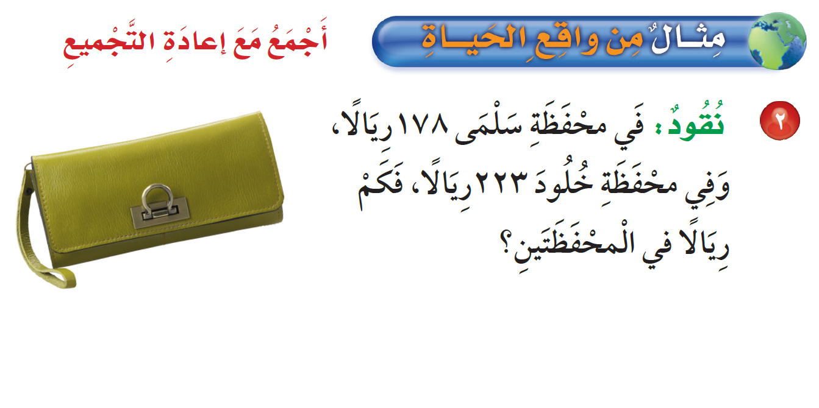
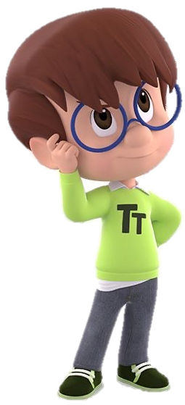
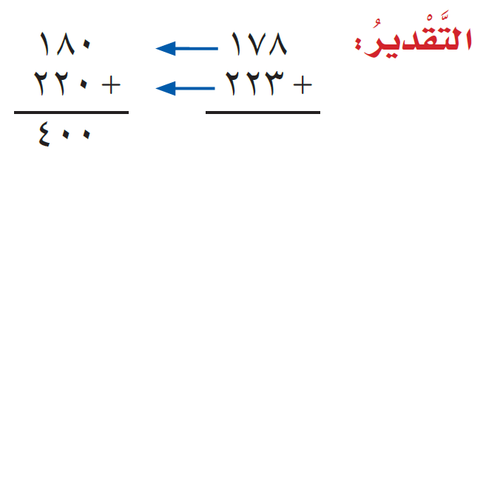
جمع الأعداد المكونة من ثلاثة أرقام
ص ٧١
٢ – ٦
الجمع
الفصل الثاني
أجد ناتج الجمع ١٧٨ + ٢٢٣

Slide 6
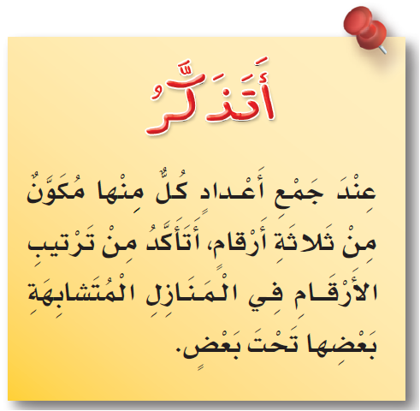
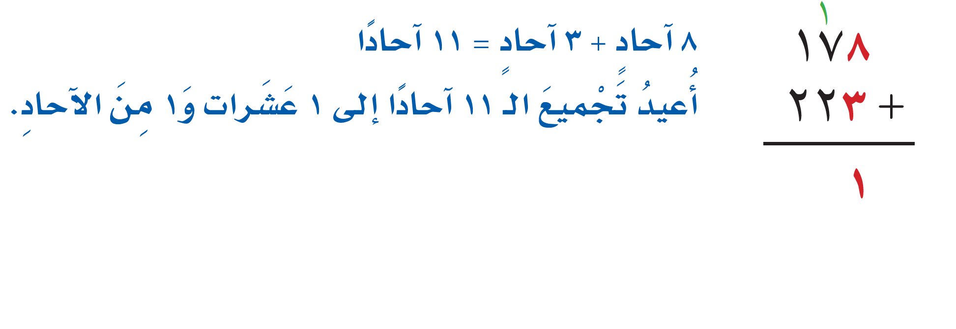
جمع الأعداد المكونة من ثلاثة أرقام
ص ٧١
٢ – ٦
الجمع
الفصل الثاني
أجد ناتج الجمع ١٧٨ + ٢٢٣
الخطوة ١ : أجمع الآحاد

Slide 7
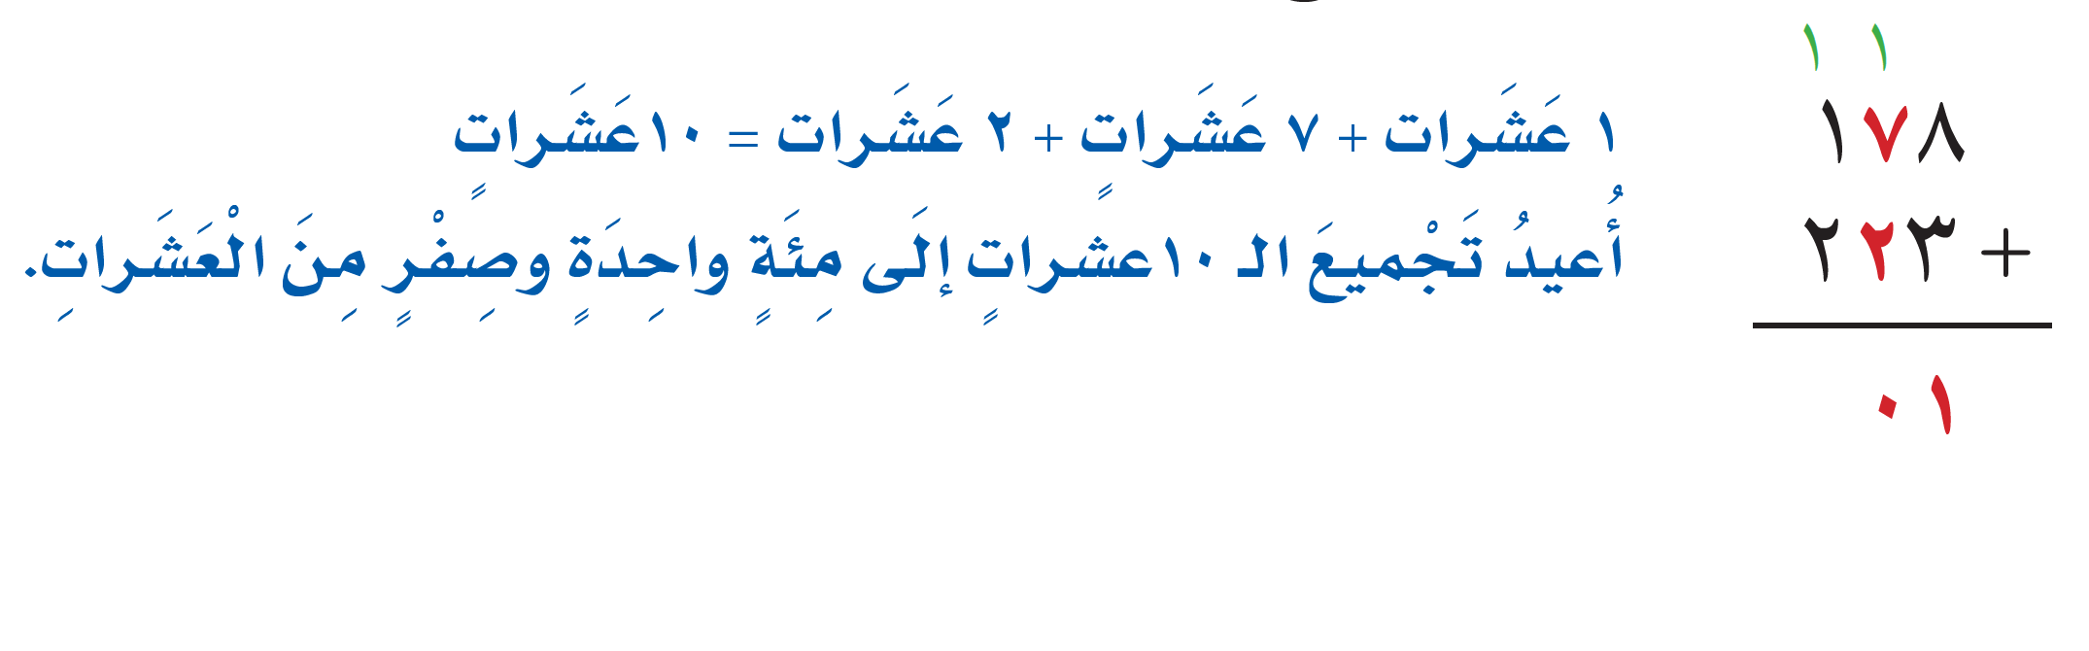
جمع الأعداد المكونة من ثلاثة أرقام
ص ٧١
٢ – ٦
الجمع
الفصل الثاني
أجد ناتج الجمع ١٧٨ + ٢٢٣
الخطوة ٢ : أجمع العشرات

Slide 8
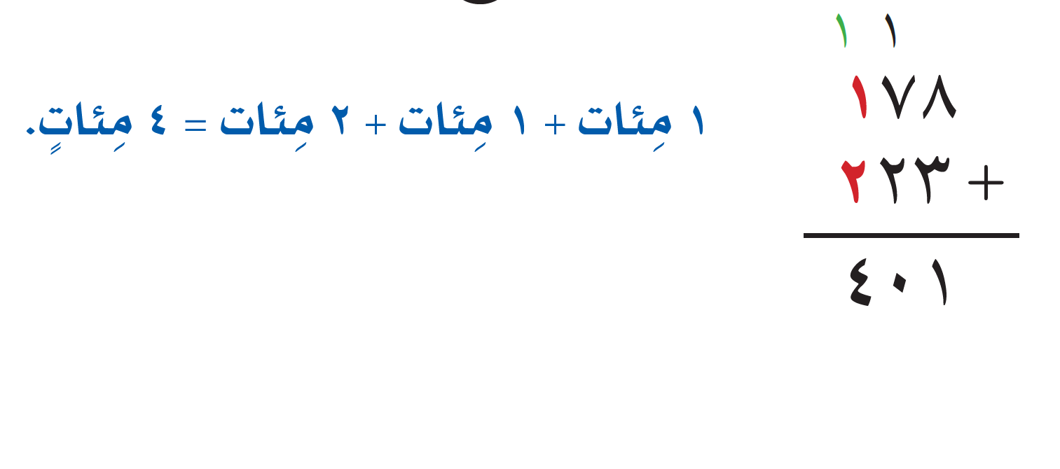
جمع الأعداد المكونة من ثلاثة أرقام
ص ٧١
٢ – ٦
الجمع
الفصل الثاني
أجد ناتج الجمع ١٧٨ + ٢٢٣
الخطوة ٣ : أجمع المئات
إذن في المحفظتين ٤٠١ ريال
بما أن العدد ٤٠١ قريب من الجواب التقديري ٤٠٠ فإن الجواب معقول ✓

Slide 9
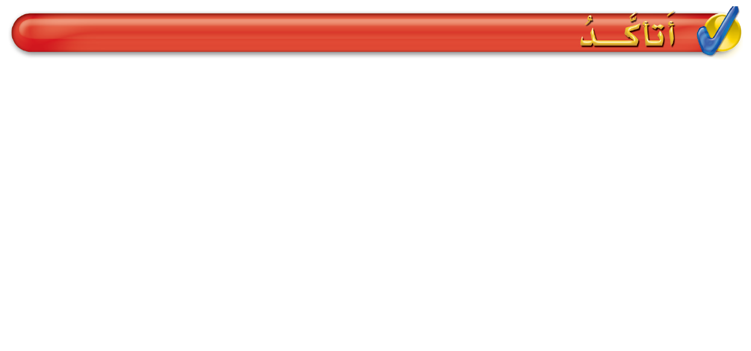
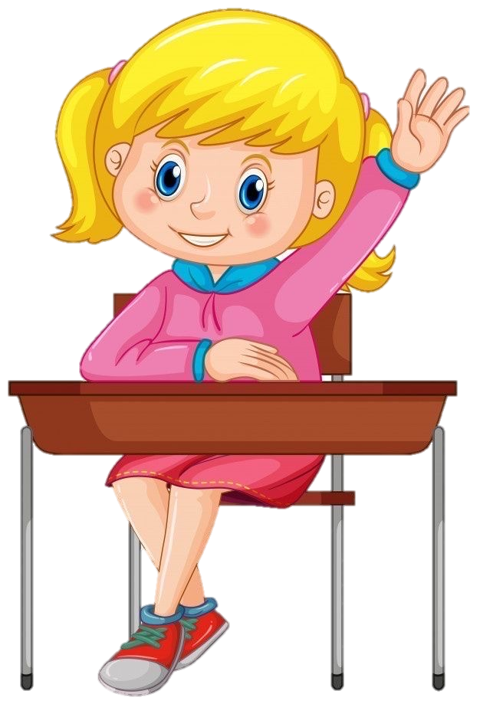
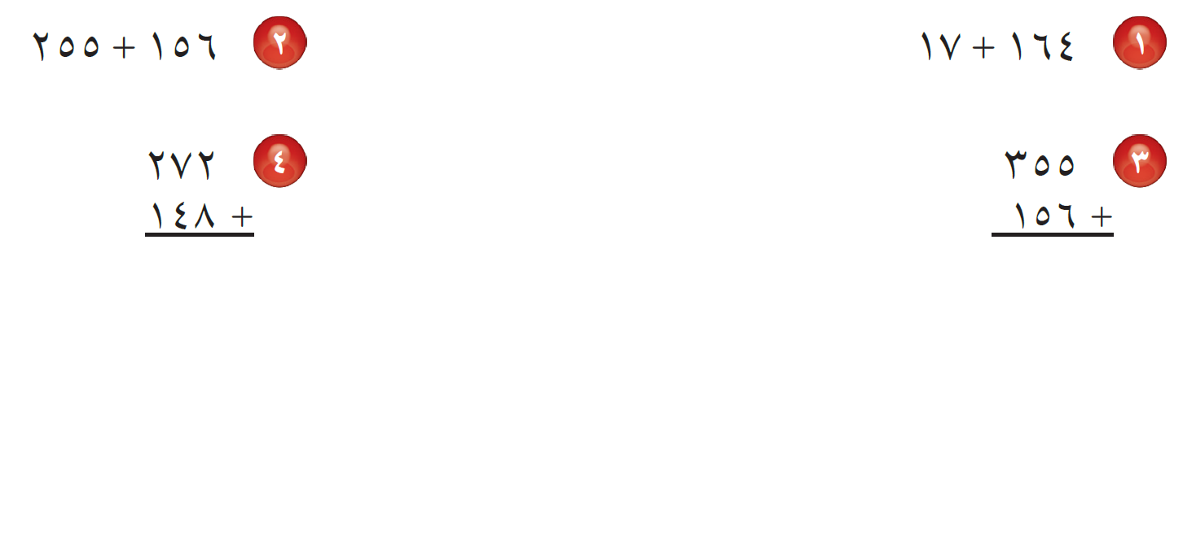
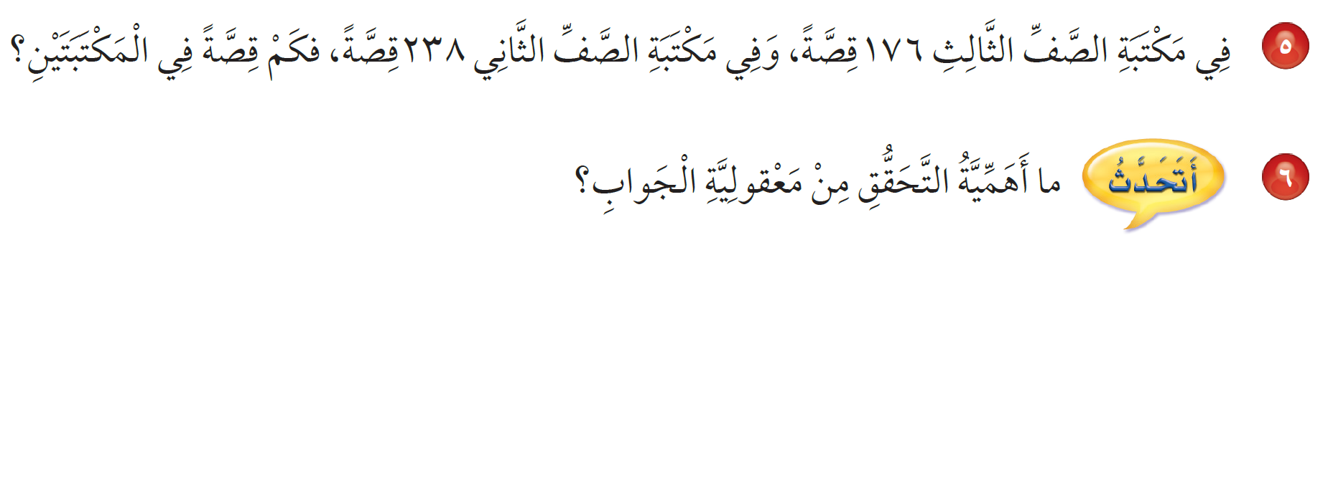
جمع الأعداد المكونة من ثلاثة أرقام
ص ٧٢
٢ – ٦
الجمع
الفصل الثاني
أجد ناتج الجمع ، وأتأكد من معقولية الجواب :
١
١
١
٤
١
= ١
١
= ١
٨
١
١
١
١
٤
٢
٠
٥
١
١
١٧٦ + ٢٣٨ = ٤١٤ قصة
يساعدني على اكتشاف الخطأ

Slide 10
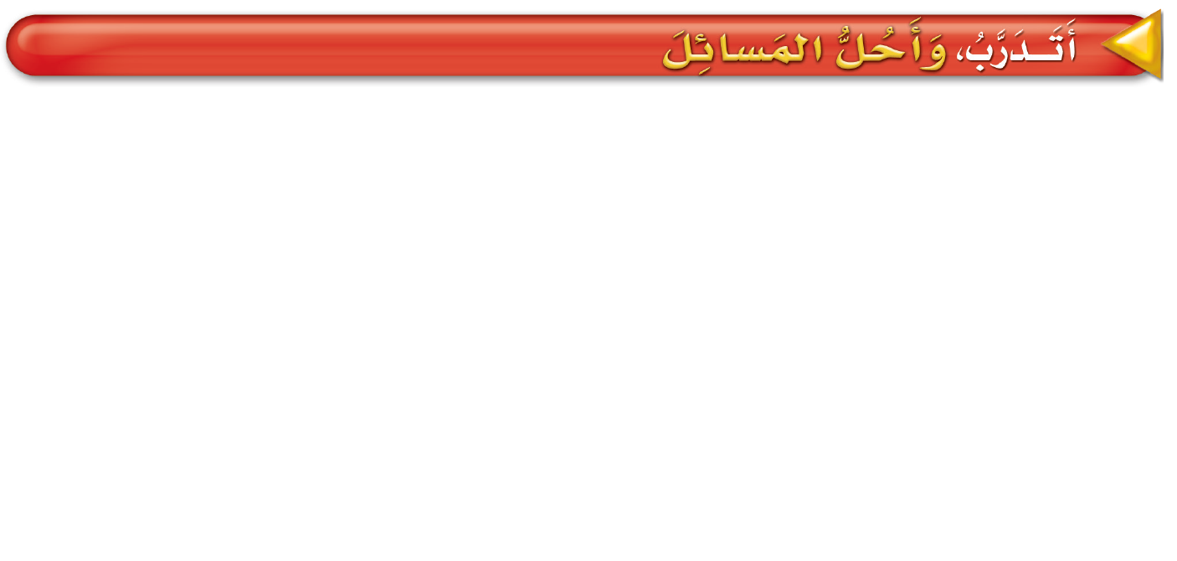
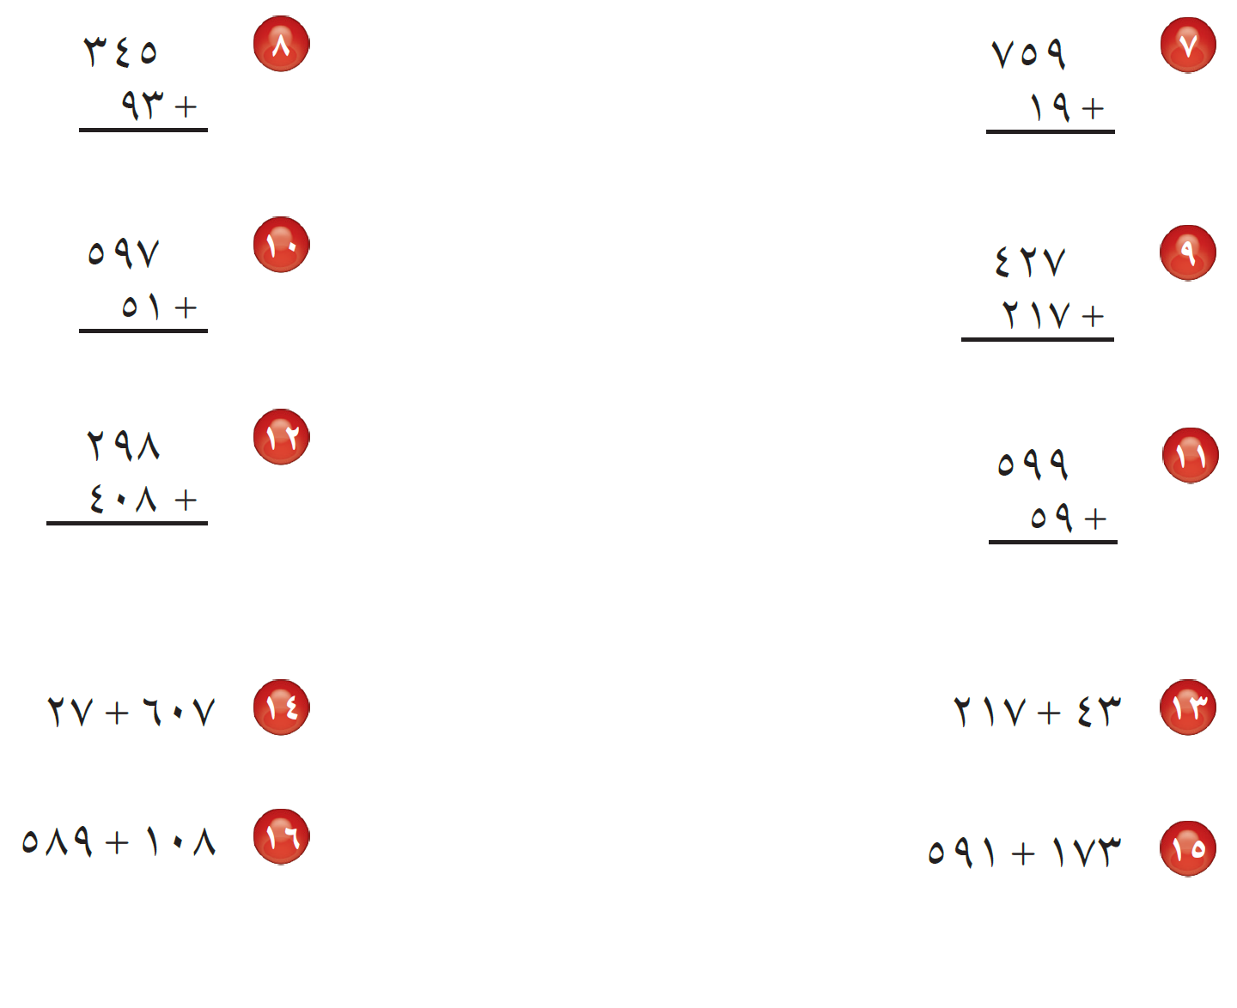

جمع الأعداد المكونة من ثلاثة أرقام
ص ٧٢
٢ – ٦
الجمع
الفصل الثاني
أجد ناتج الجمع ، وأتأكد من معقولية الجواب :
١
١
٤
٣
٨
٧
٧
٨
١
١
٦
٤
٨
٦
٤
٤
١
١
١
١
٧
٠
٦
٦
٥
٨

Slide 11

جمع الأعداد المكونة من ثلاثة أرقام
ص ٧٢
٢ – ٦
الجمع
الفصل الثاني
أجد ناتج الجمع ، وأتأكد من معقولية الجواب :
١
١
٣
٦
= ٤
٢
٦
= ٠
١
١
٦
٩
= ٧
٧
٦
= ٤

Slide 12
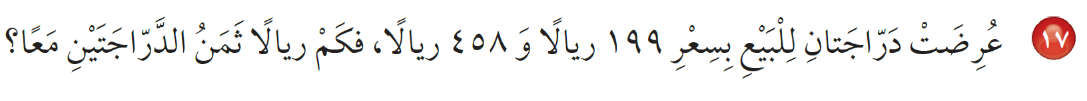
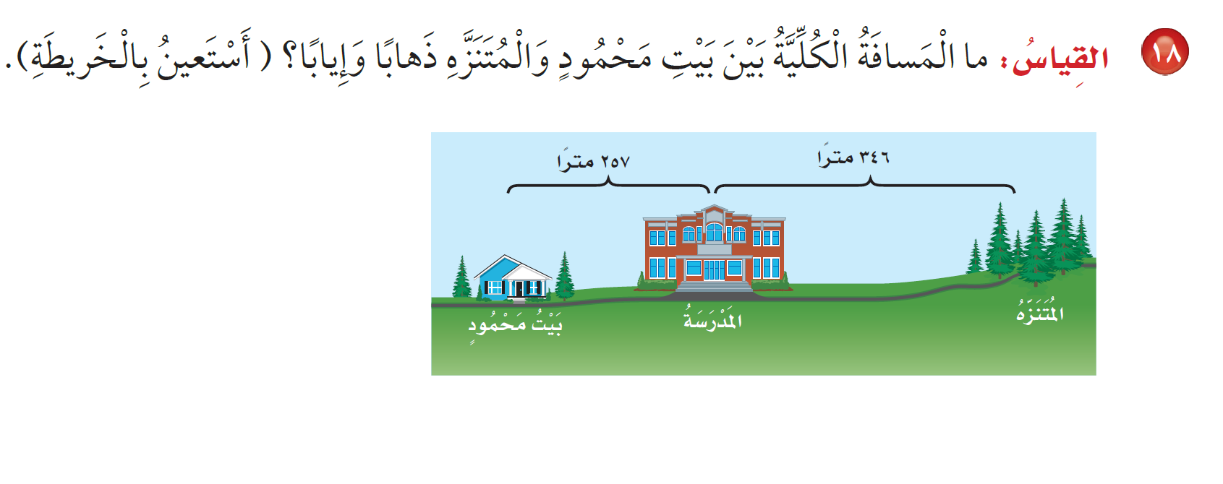
جمع الأعداد المكونة من ثلاثة أرقام
ص ٧٣
٢ – ٦
الجمع
الفصل الثاني
١٩٩ + ٤٥٨ = ٦٥٧ ريالًا
المسافة بين بيت محمود والمنتزة
٢٥٧ + ٣٤٦ = ٦٠٣ مترًا
ذهابًا و إيابًا
٦٠٣ + ٦٠٣ = ١٢٠٦ مترًا

Slide 13

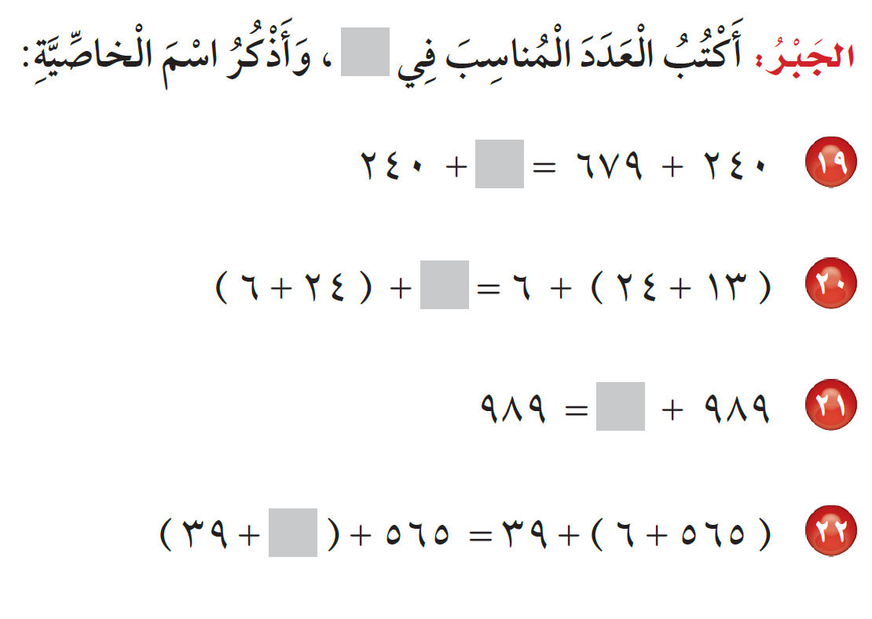
جمع الأعداد المكونة من ثلاثة أرقام
ص ٧٣
٢ – ٦
الجمع
الفصل الثاني
خاصية الإبدال
٦٧٩
خاصية التجميع
١٣
خاصية العنصر المحايد
٠
خاصية التجميع
٦

Slide 14

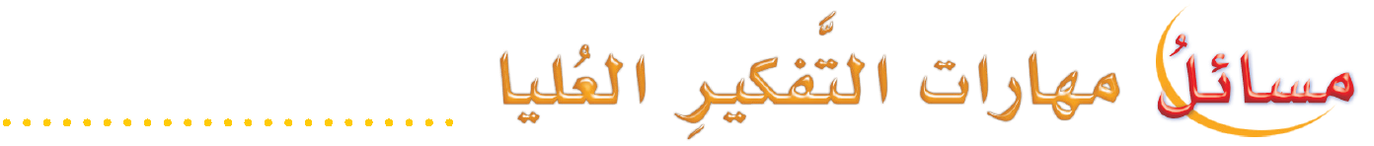
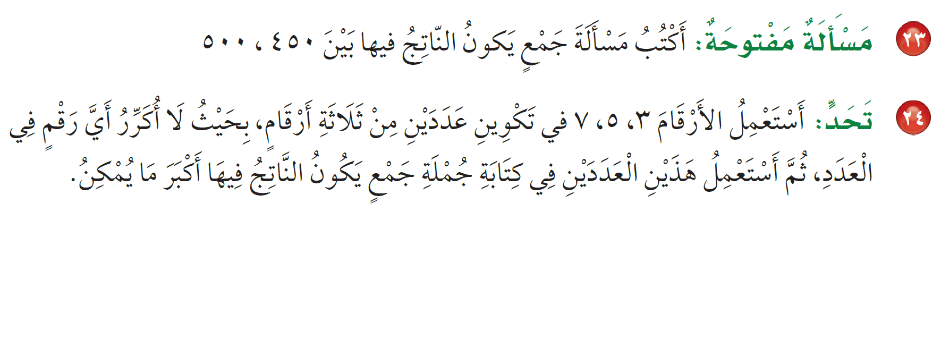
جمع الأعداد المكونة من ثلاثة أرقام
ص ٧٣
٢ – ٦
الجمع
الفصل الثاني
٢٥٠ + ٢٠١ = ٤٥١
٧٥٣ + ٧٥٣ = ١٥٠٦

Slide 15
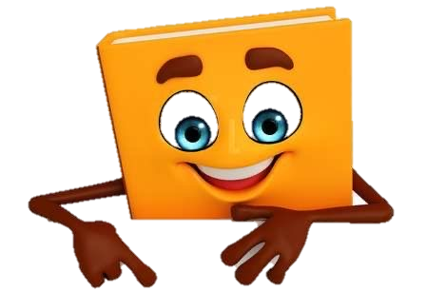
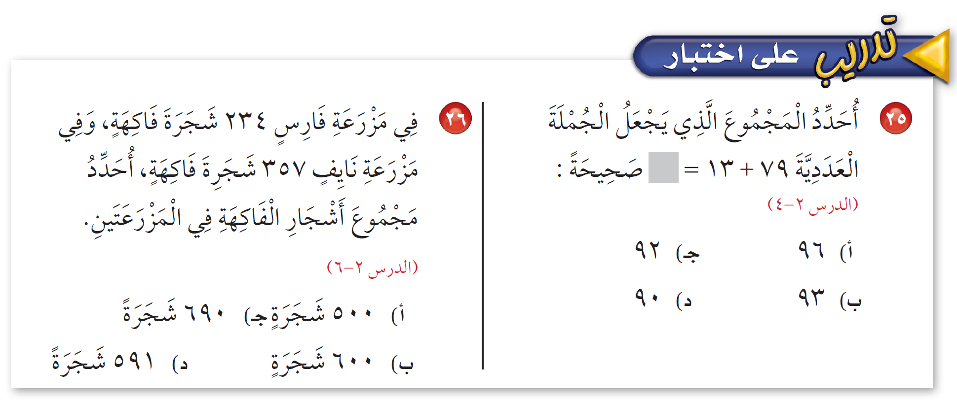
جمع الأعداد المكونة من ثلاثة أرقام
ص ٧٤
٢ – ٦
الجمع
الفصل الثاني

